Slide 1
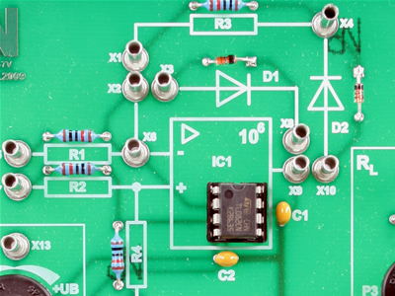
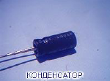
Yzygider birikdirilen R aktiw garşylykly rezistordan we C sygymly kondensatordan ybarat sinusoidal toguň zynjyrlary
Meýlinama:
1. Yzygider birikdirilen R aktiw garşylykly rezistordan we C sygymly kondensatordan ybarat sinusoidal toguň zynjyrlary.
2. Wektor diagrammasy.

Slide 2


